Slide 1
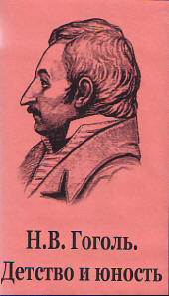
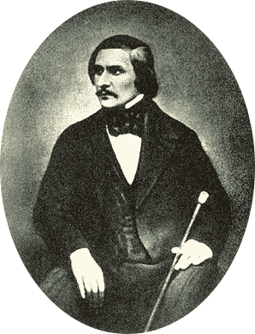
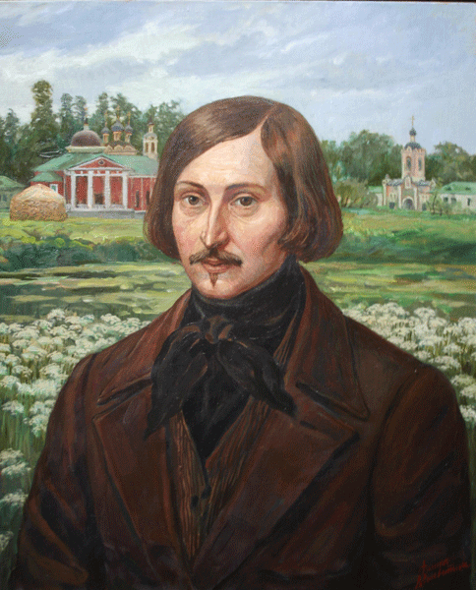
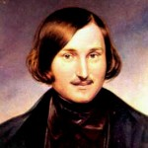

Життя і творчість М. В. Гоголя

Slide 2
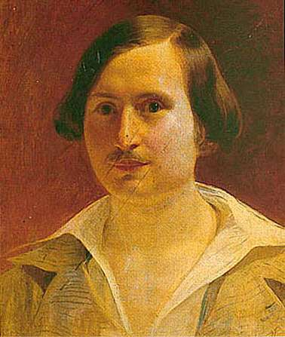
Микола Васильович Гоголь
Народився 1 квітня 1809 року в містечку Великі Сорочинці Миргородського повіту Полтавської губернії в сім'ї поміщика. У Гоголів було понад 1000 десятин землі і близько 400 душ кріпаків. У сім'ї було шестеро дітей: крім Миколи. Дитячі роки Гоголь провів у маєтку батьків Василівці (інша назва - Яновщина).
У дитинстві Гоголь писав вірші. Мати виявляла велику турботу про релігійне виховання сина. У травні 1821 вступив до гімназії вищих наук у Ніжині. Тут він займається живописом, бере участь у спектаклях - як художник-декоратор і як актор, причому з особливим успіхом виконує комічні ролі.
Пробує себе і в різних літературних жанрах (пише елегійні вірші, трагедії, історичну поему, повість). Тоді ж пише сатиру "Дещо про Ніжин, або Дурням закон не писаний" (не збереглася).

Slide 3
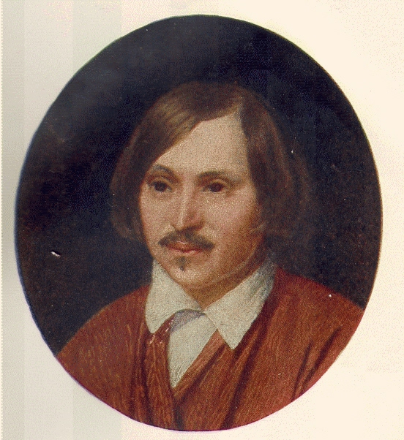
Однак думка про письменстві ще "не сходила на розум" Гоголю, всі його устремління пов'язані зі "службою державної", він мріє про юридичну кар'єру.
Закінчивши гімназію в 1828, Гоголь у грудні разом з іншим випускником А. С. Данилевським (1809-1888), їде в Петербург. Відчуваючи грошові утруднення, безуспішно пораючись про місце, Гоголь робить перші літературні проби: на початку 1829 з'являється вірш "Італія", а навесні того ж року під псевдонімом "В. Алов" Гоголь друкує "ідилію в картинах" "Ганц Кюхельгартен".
Поема викликала різкі і глузливі відгуки. У липні 1829 він спалює нерозпродані екземпляри книги і раптово виїжджає за кордон, до Німеччини, а до кінця вересня майже настільки ж раптово повертається до Петербурга.

Slide 4
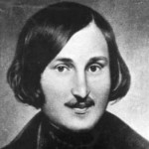
Наприкінці 1829 йому вдається визначитися на службу в департамент державного господарства і публічних будівель Міністерства внутрішніх справ.
Перебування в канцеляріях викликала у Гоголя глибоке розчарування в "службі державної", але зате забезпечили багатим матеріалом для майбутніх творів, що запам'ятали чиновницький побут і функціонування державної машини. До цього часу Гоголь все більше часу приділяє літературній праці.
Слідом за першою повістю "Бісаврюк, або Вечір напередодні Івана Купала" (1830) Гоголь друкує ряд художніх творів і статей. Повість "Жінка" стала першим твором, підписаним справжнім прізвищем автора. Гоголь знайомиться з Жуковським, П. А. Плетньовим, Пушкіним. Гоголь часто буває в Царському Селі в Пушкіна і Жуковського; виконує доручення за виданням "Повістей Бєлкіна". Матеріальне становище Гоголя усталюється завдяки педагогічній роботі: він дає приватні уроки, а з березня 1831 по клопотанню Плетньова стає викладачем історії в патріотичному інституті.

Slide 5
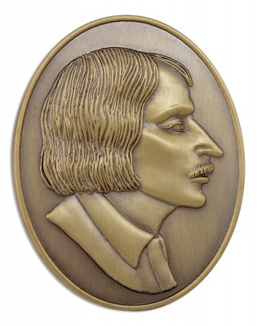
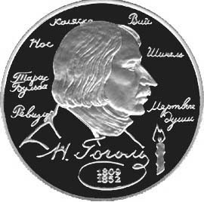
У цей період виходять у світ "Вечори на хуторі біля Диканьки" (1831-1832). Вони викликали майже загальне захоплення. Гоголь в червні 1832 приїжджає в Москву знаменитим письменником. Наступний, 1833, рік для Гоголя - одна з найбільш напружених, сповнений болісних пошуків подальшого шляху. Одночасно з педагогічною роботою і працями з історії, він у глибокій таємниці пише повісті, які склали два наступні його збірок - "Миргород" і "Арабески".

Slide 6
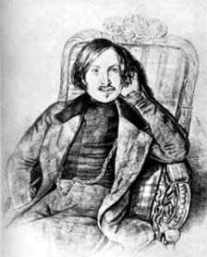
Восени 1835 він береться за написання "Ревізора", сюжет якого підказаний був Пушкіним.
Кінець літа і осінь проводить у Швейцарії, де приймається за роман "Мертві душі". Сюжет був також підказаний Пушкіним.
У листопаді 1836 Гоголь переїжджає в Париж. Тут у лютому 1837, в розпал роботи над "Мертвими душами", він отримує приголомшила її звістка про загибель Пушкіна. У нападі "невимовної туги" і гіркоти Гоголь відчуває "нинішній працю" як "священний заповіт" поета.
У травні "Пригоди Чичикова, або Мертві душі" (т. 1, М., 1842) вийшли в світ. Триріччя (1842-1845), що послідувало після від'їзду письменника за кордон, - період напруженої і важкої роботи над 2-м "Мертвих душ". Написання "Мертвих душ" йде надзвичайно важко, з великими зупинками. Робота дещо пожвавилася з переїздом до Ніцци, де Гоголь провів зиму 1843-1844. Гоголь примушує себе писати, долаючи душевну втому і творчі сумніви. Процес написання поеми все більше перетворюється в процес жізнестроенія себе.

Slide 7
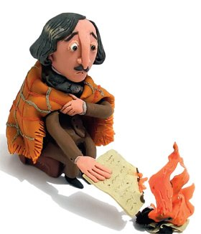
На початку 1845 у Гоголя з'являються ознаки нового душевної кризи. Письменник їде для відпочинку і "відновлення сил" в Париж, але в березні повертається до Франкфурта. Починається смуга лікування і консультацій з різними медичними знаменитостями. В кінці червня або на початку липня 1845, в стані різкого загострення хвороби, Гоголь спалює рукопис 2-го тому. Згодом (в "Чотирьох листах до різних особам з приводу« Мертвих душ "-" Вибрані місця ") Гоголь пояснив цей крок тим, що в книзі недостатньо ясно були показані" шляхи і дороги "до ідеалу. І починає роботу заново.

Slide 8
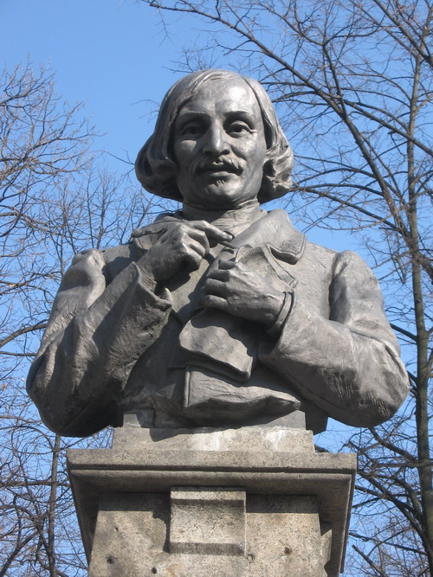
Літо і ранню осінь проводить у Василівці, продовжує роботу над 2-м томом. У 1852 р. Гоголь повідомляє друзям, що 2-й том "абсолютно закінчена". Але в останніх числах місяця виразно виявилися ознаки нової кризи. Його терзає передчуття близької смерті. В кінці січня - початку лютого Гоголь зустрічається з приїхав до Москви батьком Матвієм (Костянтинівським); зміст їх бесід залишилося невідомим, але свідчення того, що батько Матвій радив знищити частину глав поеми, мотивуючи цей крок їх шкідливим впливом, яке вони матимуть. 7 лютого Гоголь сповідається і причащається, а в ніч з 11 на 12 спалює чистовий рукопис 2-го тому (збереглося в неповному вигляді лише 5 голів, що відносяться до різних чорновим редакціям; опубліковані 1855).

Slide 9
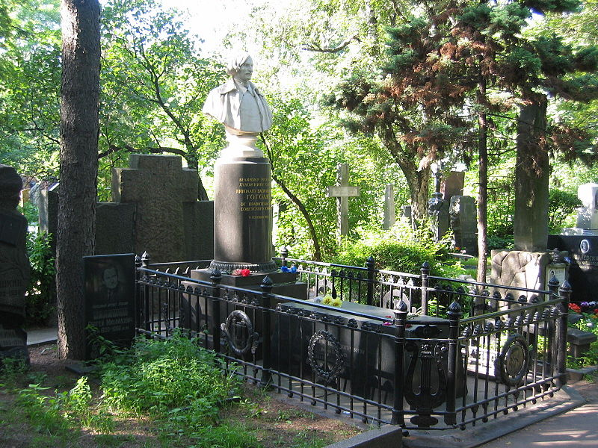
21 лютого вранці Гоголь помер у своїй останній квартирі в будинку Тализіна в Москві.

